Slide 1
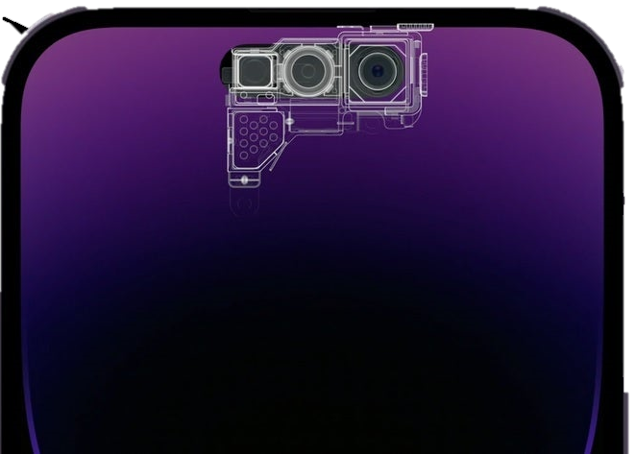
Proximity senzor
Senzor, který detekuje blízkost objektů
^{Richard Gilík}
^{Matěj Dubinský}

Slide 2
Typy proximity senzorů:
Infrared (IR) senzory
Používají infračervené světlo k detekci objektů.
Ultrazvukové senzory
Využívají zvukové vlny k měření vzdálenosti.
Kapacitní senzory
Detekují změny elektrického pole.

Slide 3
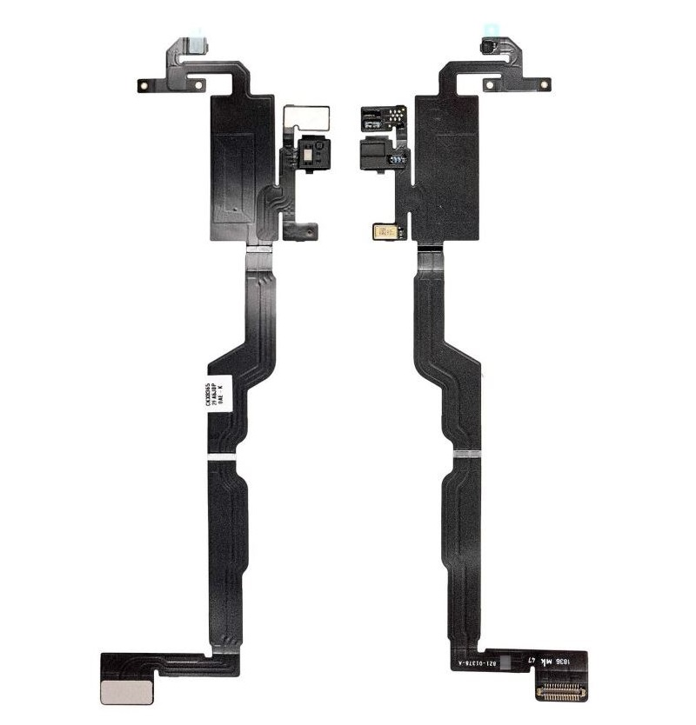
Jak funguje proximity senzor
Princip fungování:
Senzor vysílá signál (IR, ultrazvuk) a měří čas, za který se signál vrátí.
Když se blíží objekt (např. tvář), signál se odrazí, což senzor detekuje.

Slide 4

Využití v telefonech
Automatické vypínání displeje:
Když telefon přiložíte k uchu, displej se vypne, aby se zabránilo náhodným dotykům.
Zlepšení výdrže baterie:
Snížení spotřeby energie, když je displej vypnutý.

Slide 5

Výhody proximity senzorů
Zvýšení uživatelského komfortu
Ochrana před náhodnými dotyky.
Úspora energie
Zmírnění spotřeby v situacích, kdy není potřeba aktivní displej.

Slide 6
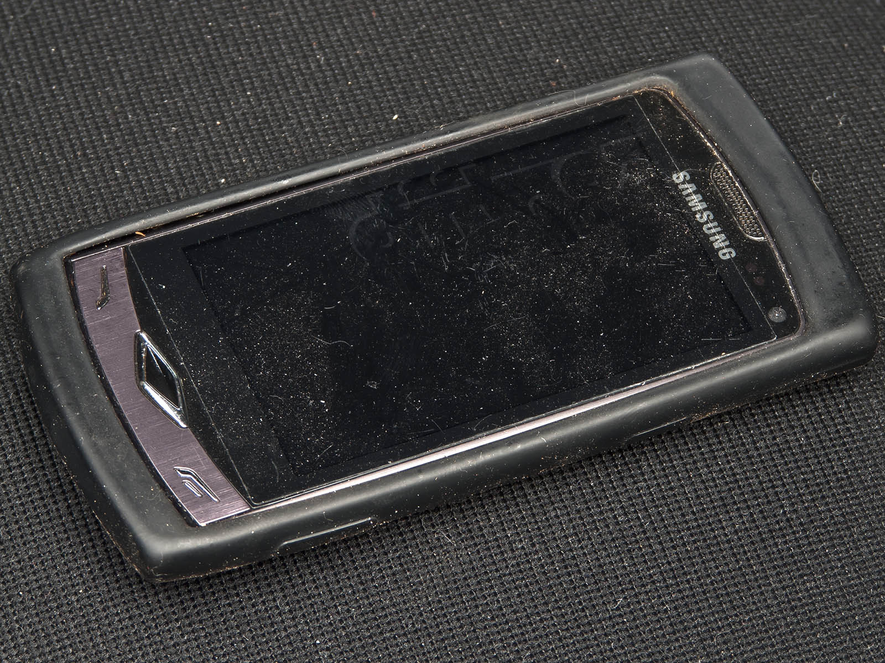

Možné nevýhody
Senzory mohou být ovlivněny prachem, špínou nebo jinými překážkami.
Obvykle detekují pouze blízké objekty.

Slide 7
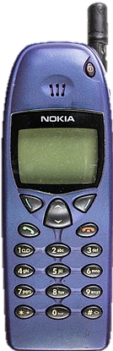
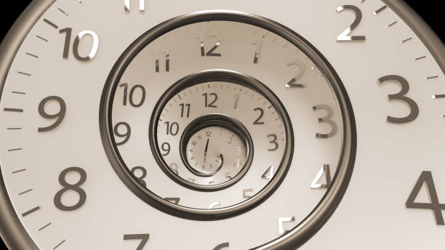
Historie
Byly poprvé použity v mobilních telefonech na přelomu 90. let a 2000. let.
Jeden z prvních modelů , který měl tyto senzory byla Nokia 6110 (vydaná v roce 1997), která využívala IR senzory k detekci blízkosti tváře během hovoru

Slide 8
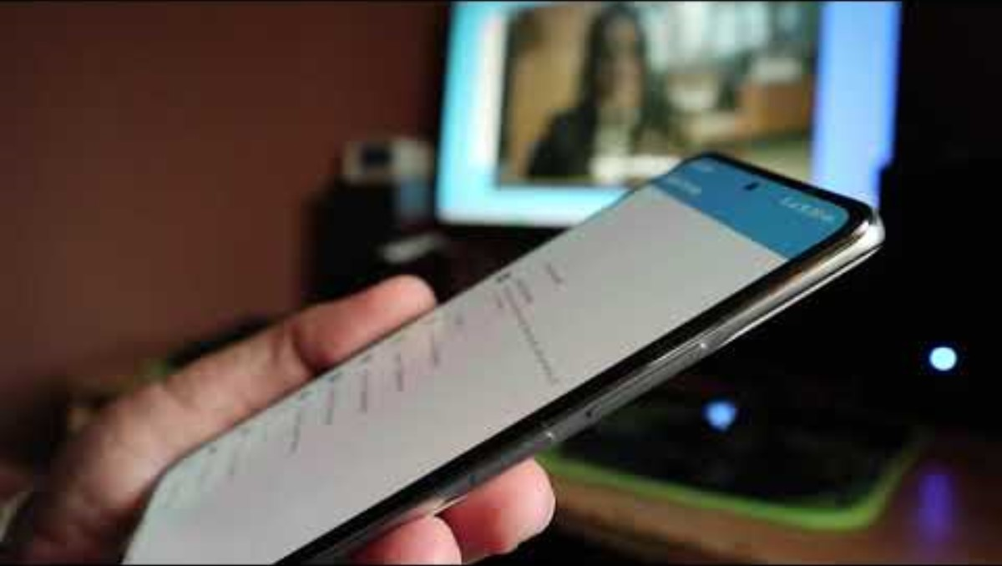
Ukázkové video

Slide 9
Kvíz
Jak funguje proximity senzor
Typy proximity senzorů
Využití v telefonech
V jakém roce byl vytvořen jeden z prvních telefon s proximity senzorem
IR, Ultrazvukový , Kapacitní
V roce 1997

Slide 10
Zdroje
Google
Wikipedia
Copilot
Chat GPT

Slide 11

Děkujeme za pozornost

